Slide 1




Летопись
ГОУ «КЦСОН
г. Каменска-Уральского»
за 2009 год

Slide 2

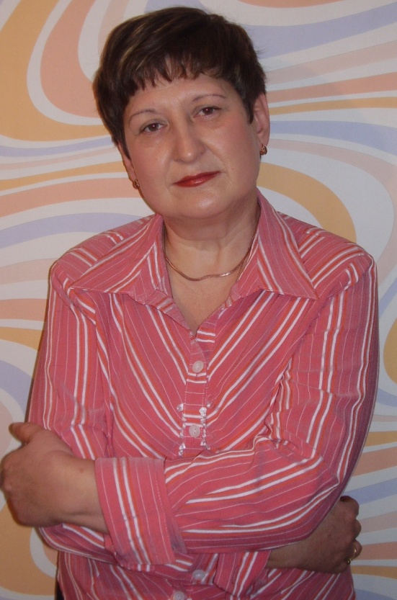


Доброта - она не увядает и не ждёт взаимности в ответ,
Никогда не жжёт, а согревает, оставляя в душах яркий свет.
Доброта не судит, не калечит - от неё не стоит ждать вреда.
Лишь она от злобы мир излечит, не завысив цену никогда...
Директор ГОУ «КЦСОН г. Каменска – Уральского Гапанович
Ирина Сергеевна

Slide 3

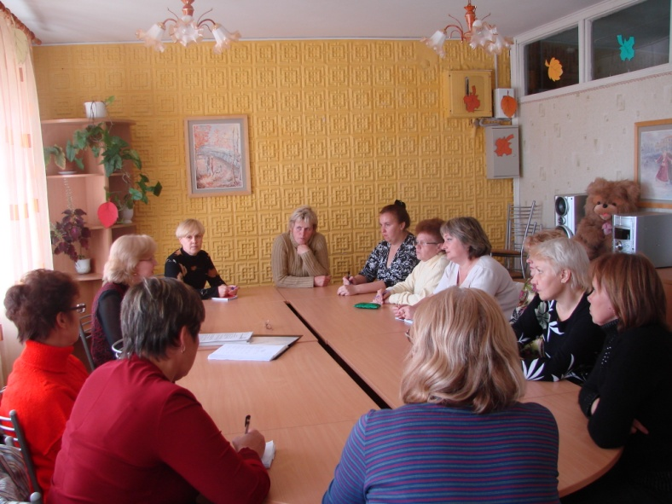
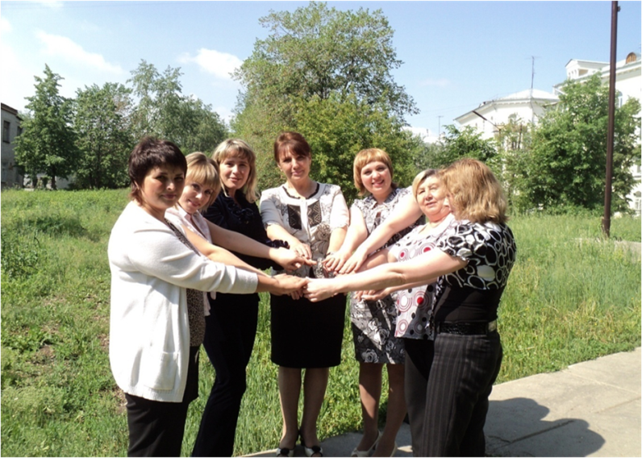
В 2009 году в Центре функционировали следующие структурные подразделения:
Десять Отделений социального обслуживания на дому граждан пожилого возраста и инвалидов в городе и Каменском районе
Одно Отделение срочного социального обслуживания
Одно социально – реабилитационное отделение
(оно открылось в этом году)
4. Два отделения участковой социальной службы города и Каменского района
5. Организационно – методическое отделение

Slide 4


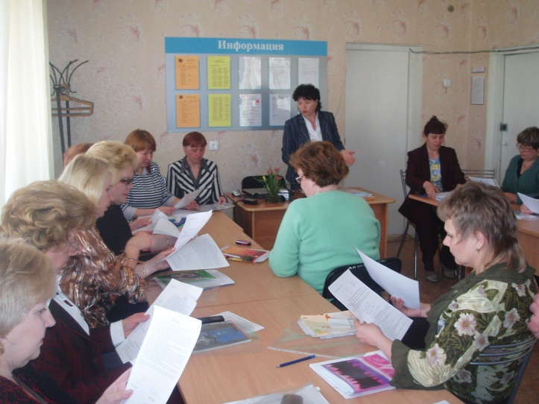
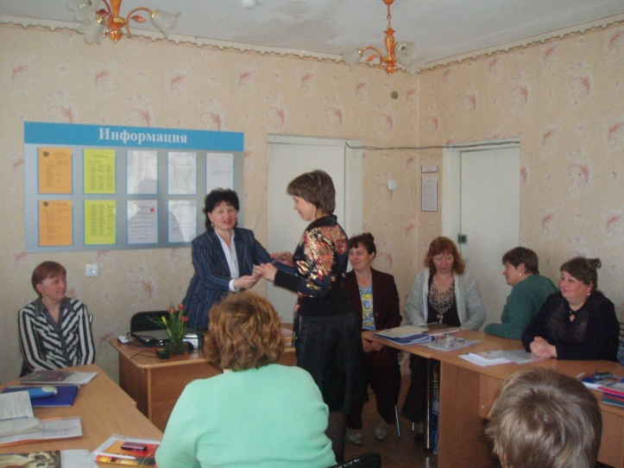

В 2009 году в Центре продолжает работать Школа социального работника по обучению сотрудников правилам работы с клиентами, по ознакомлению с новой нормативно-правовой документацией, по ведению рабочей документации и предоставлению отчетности.
Занятия проходят один месяц, проводит занятие заведующая организационно-методическим отделением Андреева Т.И. по плану-графику, утвержденному директором Центра.
В июне 2009 года Заведующие структурными подразделениями и специалисты по социальной работе прошли курсы повышения квалификации

Slide 5
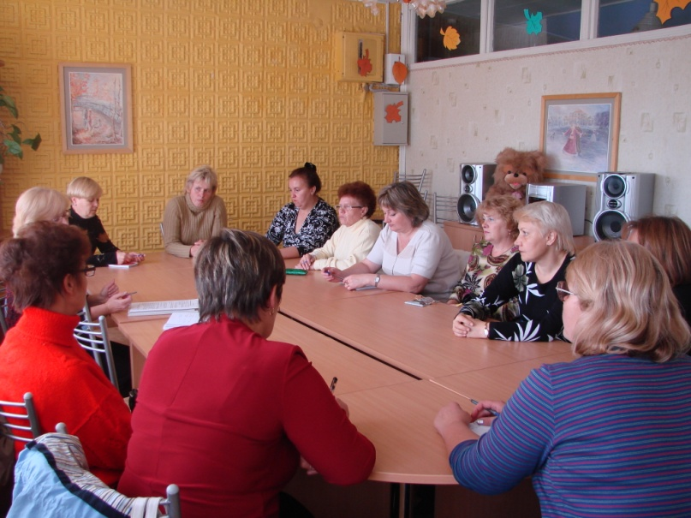
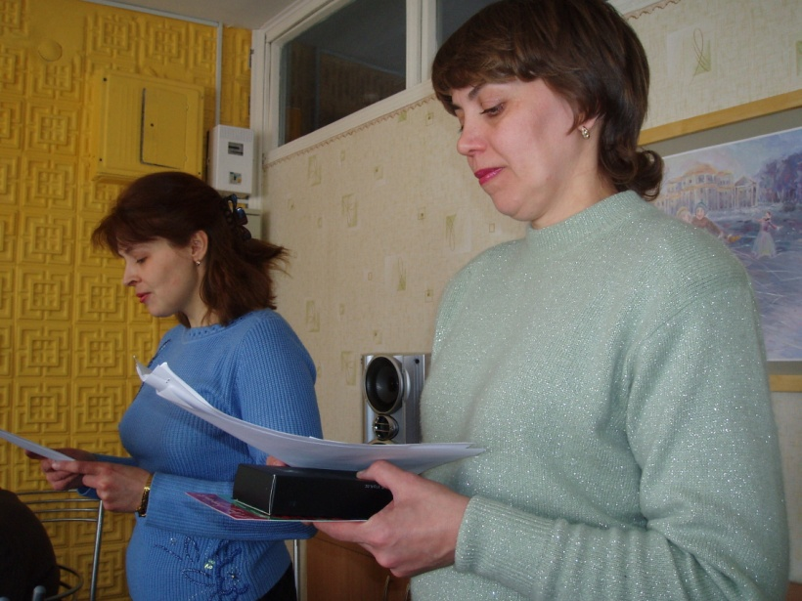

В течение 2009 года проведены 2-а заседания Совета трудового коллектива (председатель Шиль Е.Ю.).
Заседания были проведены 30.04.2009 г., 26.05.2009 г. На заседаниях были рассмотрены следующие вопросы:
- о предоставлении к награждению грамотами и благодарственными письмами сотрудников ко Дню социального работника;
- отчет бухгалтерии за май, июнь месяцы о работе Центра;
ответы на заданные вопросы.
В течение 2009 года проведено 13 заседаний Совета наставников (председатель Сергеева Р.К.):

Slide 6
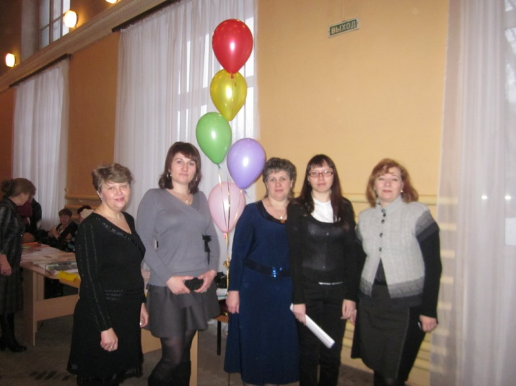
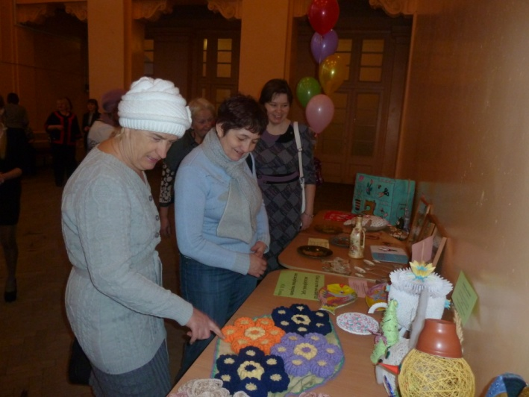
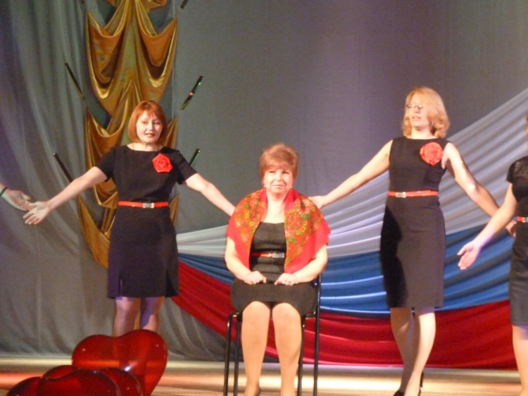
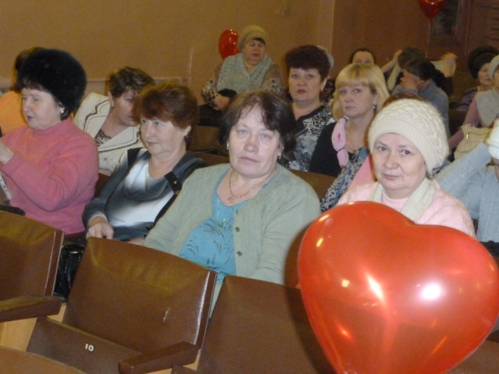
Впервые 9 октября 2009 года в Детском культурном центре прошёл 1 этап областного Фестиваля творчества, посвящённого Дню матери по номинациям: декоративно-прикладное искусство, вокальное творчество, хореография. Девиз Фестиваля: «Быть матерью – превыше счастья нет!». Организатором фестиваля стал Центр социального обслуживания населения во главе с директором Гапанович И.С.

Slide 7
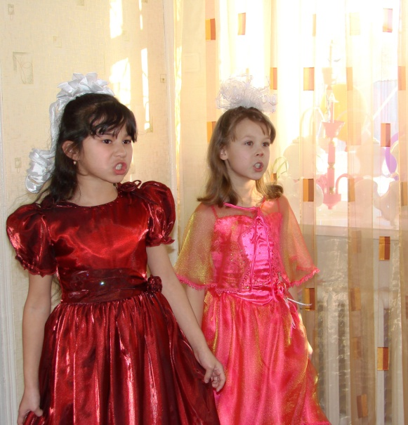
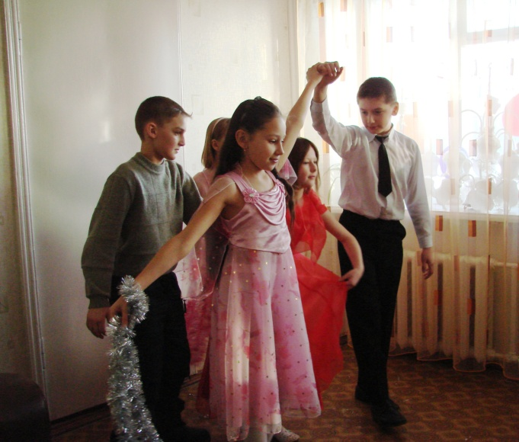
В рамках добровольческого движения продолжена совместная работа с профессиональными учебными учреждениями, школами, детскими культурными центрами:
Каменск – Уральским профессиональным политехническим лицеем;
Государственным образовательным учреждением начального профессионального образования Свердловской области «Профессиональное училище № 15»;
Экономическим колледжем;
Каменск - Уральским Техникумом Сервиса и Торговли;
Общеобразовательными школами № 14, 51, 5;
Детским Культурным Центром.

Slide 8
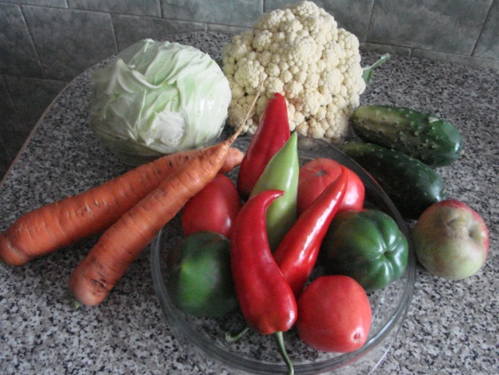
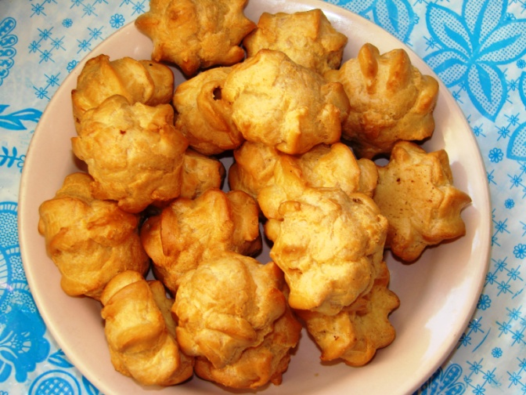
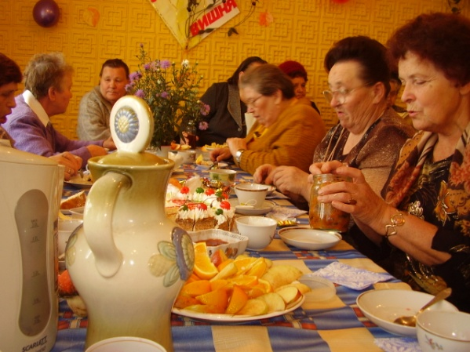
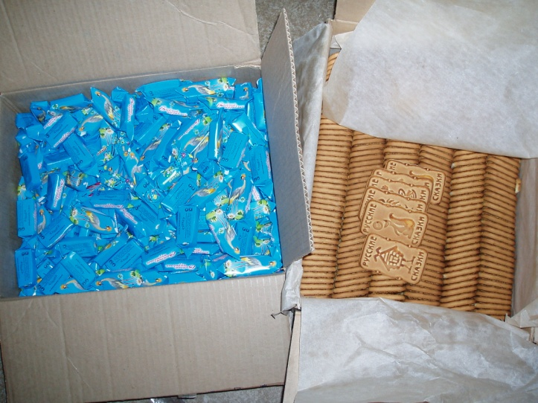
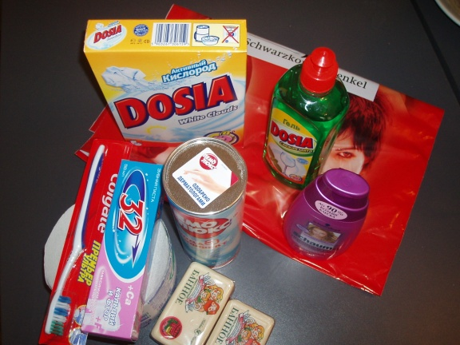
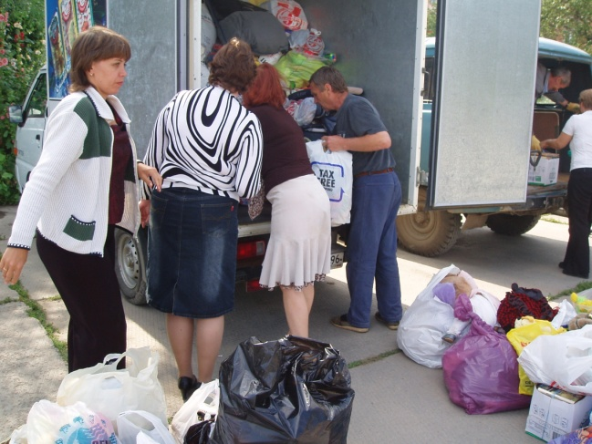
В течение 2009 года гражданам, попавшим в трудную жизненную ситуацию была оказана спонсорская помощь на общую сумму более 250 000 рублей.
№ п/п | Наименование организации, оказавшей благотворительную помощь | В каком виде оказана помощь | Сумма
1. | ООО «Красногорское» | Выделено 2 торта для проведения чаепития, посвященного 23 февраля | 300 руб.
2. | ОАО «Каменск – Уральский хлебокомбинат» | Выделен 1 торт для проведения чаепития в школе № 14 для детей, принимающих участие в организации концерта в доме интернате для престарелых и инвалидов | 150 руб.
3. | ОАО «Молоко» | Предоставлена молочная продукция: творожная паста – 30 шт., йогурт – 30 шт. для тяжелобольных, одиноких пенсионеров, находящихся на лечении в от делении паллиативной терапии. | 900 руб.
4. | ИП Волкова магазин «Модница – Шик» | Предоставлены шторы – 5 м для социальной гостиницы. | 500 руб.
5. | Магазин «Клякса» | Предоставлены канцелярские товары | 200 руб.
6. | Магазин «Миллениум» | Предоставлены денежные средства на покупку паласа в спортивный зал для проведения реабилитации лиц с ограниченными возможностями. | 2000 руб.
7. | Частное лицо | Предоставлены денежные средства на покупку новогодних подарков детям из малообеспеченных семей. | 5000 руб.
8. | ОАО «КУМЗ» | Предоставлены осенние ботинки для малообеспеченных граждан города. | 3000 руб.
9. | Магазин «ТЕХАС» | Предоставлена джинсовая одежда для детей из малообеспеченных семей. | 150 000 руб.
10. | Аптеки города | Предоставлены лекарственные препараты | 21 000 руб.
11. | Церковь «Новая жизнь» | Оказана помощь в виде горячего питания для граждан БОМЖ (1900 обедов, из расчета 20 руб. на 1 чел.) | 38 000 руб.
12. | Театр Драмы | Предоставлены билеты на постановки | 3000 руб.
13. | Магазин «Удачный» | Предоставлены кондитерские изделия (конфеты и печенье – 6 кг для проведения мероприятий в клубе «Зимняя вишня» | 1000 руб.
14. | ОАО «Красногорское» | Предоставлены 10 книг «Каменские пушки». | 2000 руб.
15. | Каменск – Уральский лесхоз | Предоставлены 4 елки для проведения новогодних утренников | 1200 руб.
16. | Депутаты городской думы | Оказана благотворительную помощь в виде денежных средств для приобретения новогодних подарков для детей из малообеспеченных семей | 10 000 руб.
17. | ИП Васильев | Оказана помощь в виде денежных средств на приобретение новогодних подарков детям | 3 000 руб.
Итого: |  |  | 241 250 руб.

Slide 9

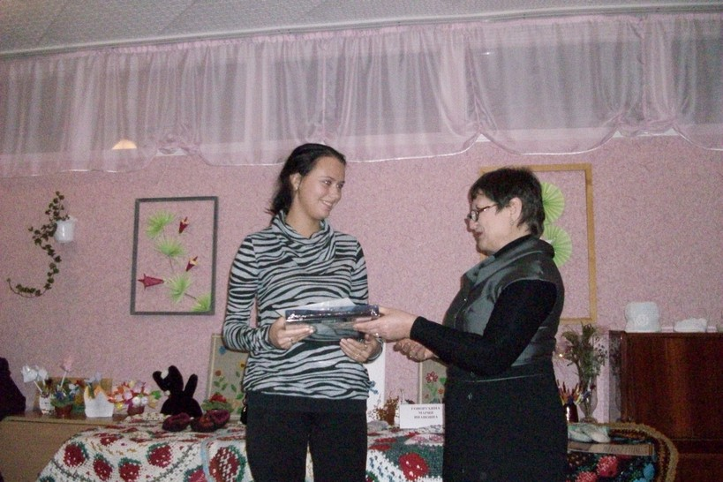
Продолжена традиция организовывать добровольческий форум для добровольцев и спонсоров, которые оказывали помощь нуждающимся гражданам, состоящими на учете в Центре
№ п/п | Наименование организации, оказавшей благотворительную помощь | В каком виде оказана помощь | Сумма
1. | ООО «Красногорское» | Выделено 2 торта для проведения чаепития, посвященного 23 февраля | 300 руб.
2. | ОАО «Каменск – Уральский хлебокомбинат» | Выделен 1 торт для проведения чаепития в школе № 14 для детей, принимающих участие в организации концерта в доме интернате для престарелых и инвалидов | 150 руб.
3. | ОАО «Молоко» | Предоставлена молочная продукция: творожная паста – 30 шт., йогурт – 30 шт. для тяжелобольных, одиноких пенсионеров, находящихся на лечении в от делении паллиативной терапии. | 900 руб.
4. | ИП Волкова магазин «Модница – Шик» | Предоставлены шторы – 5 м для социальной гостиницы. | 500 руб.
5. | Магазин «Клякса» | Предоставлены канцелярские товары | 200 руб.
6. | Магазин «Миллениум» | Предоставлены денежные средства на покупку паласа в спортивный зал для проведения реабилитации лиц с ограниченными возможностями. | 2000 руб.
7. | Частное лицо | Предоставлены денежные средства на покупку новогодних подарков детям из малообеспеченных семей. | 5000 руб.
8. | ОАО «КУМЗ» | Предоставлены осенние ботинки для малообеспеченных граждан города. | 3000 руб.
9. | Магазин «ТЕХАС» | Предоставлена джинсовая одежда для детей из малообеспеченных семей. | 150 000 руб.
10. | Аптеки города | Предоставлены лекарственные препараты | 21 000 руб.
11. | Церковь «Новая жизнь» | Оказана помощь в виде горячего питания для граждан БОМЖ (1900 обедов, из расчета 20 руб. на 1 чел.) | 38 000 руб.
12. | Театр Драмы | Предоставлены билеты на постановки | 3000 руб.
13. | Магазин «Удачный» | Предоставлены кондитерские изделия (конфеты и печенье – 6 кг для проведения мероприятий в клубе «Зимняя вишня» | 1000 руб.
14. | ОАО «Красногорское» | Предоставлены 10 книг «Каменские пушки». | 2000 руб.
15. | Каменск – Уральский лесхоз | Предоставлены 4 елки для проведения новогодних утренников | 1200 руб.
16. | Депутаты городской думы | Оказана благотворительную помощь в виде денежных средств для приобретения новогодних подарков для детей из малообеспеченных семей | 10 000 руб.
17. | ИП Васильев | Оказана помощь в виде денежных средств на приобретение новогодних подарков детям | 3 000 руб.
Итого: |  |  | 241 250 руб.
В Центре прошел добровольческий форум под названием «Пришло время сказать спасибо». На форум были приглашены руководители более
40 организаций, предприятий и образовательных учреждений. Присутствовало – 15 организаций и учреждений, которым были вручены благодарственные письма за оказанную благотворительную помощь в течение 2009 года

Slide 10
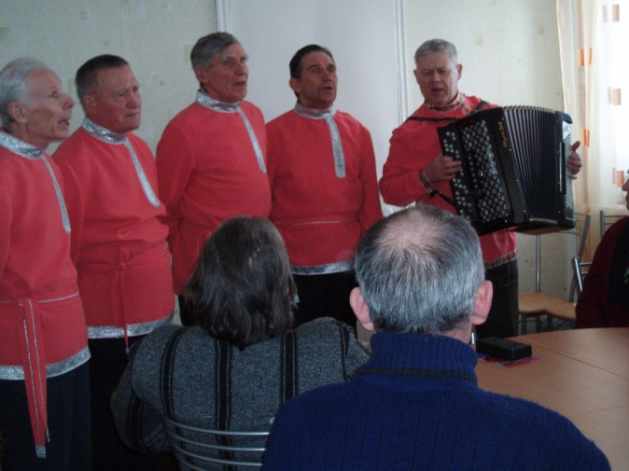
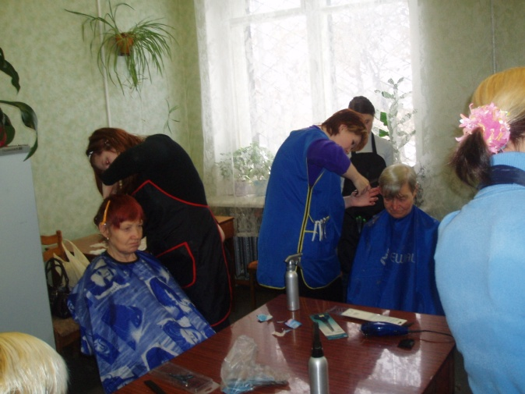
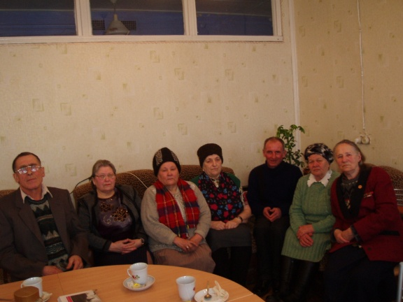

Организация и проведение мероприятий в учреждении
Посвященных Дню защитника отечества, Весенней и Осенней недели добра, Дню Победы, Дню пожилого человека, Декаде инвалида, Дням милосердия: В 2009 году в помещении клуба «Зимняя вишня» организовывались праздничные концерты для приглашенных ветеранов ВОВ, тружеников тыла и пенсионеров; На дому клиентам вручались поздравительные открытки, сделанные руками учащихся школ города,; Совместно с Каменск - Уральским профессиональным политехническим лицеем организовывались бесплатные стрижки для клиентов ОСО на дому, проводились акции по сбору и раздаче теплых вещей гражданам, попавшим в трудную жизненную ситуацию, оказывались бесплатные услуги клиентам ОСО на дому социальными работниками.

Slide 11
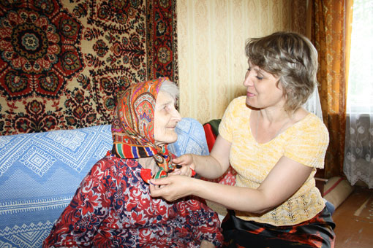
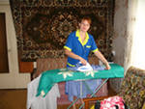
Отделение социального обслуживания на дому
        Социальное обслуживание на дому - один из видов социального обслуживания населения, основной целью которого является оказание помощи гражданам, частично утратившим способность к самообслуживанию, в привычной для них обстановке.

Slide 12
10
отделений на дому
более 1 200 клиентов
7
отделений
Каменск-Уральский
более 1000 клиентов
3
отделения
Каменский район
более 200 клиентов
на обслуживании в отделении находятся пенсионеры, инвалиды, которые по состоянию здоровья не могут выходить из дома, обслуживать себя в домашних условиях.

Slide 13
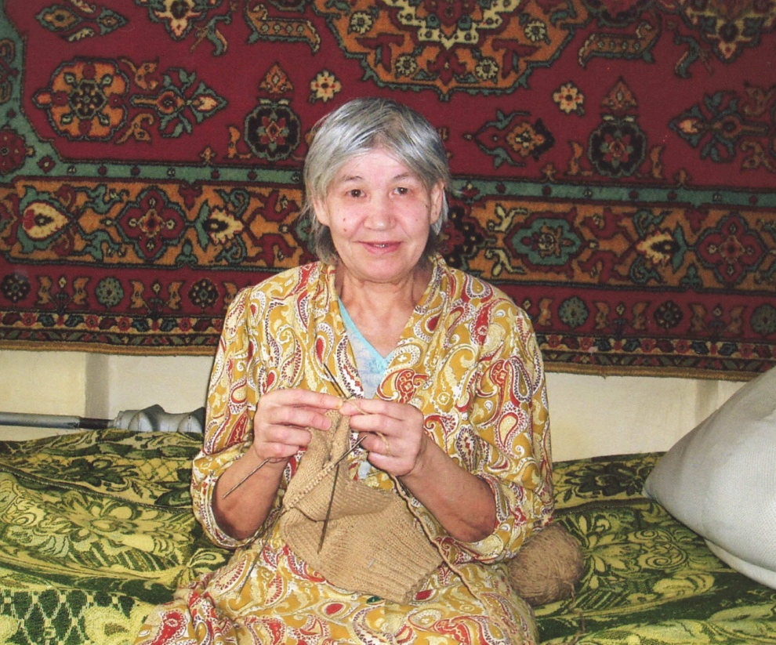

За 2009 год отделениями социального обслуживания на дому граждан пожилого возраста и инвалидов обслужено –
1 979 человек
Оказано - 283 050 услуг

Slide 14
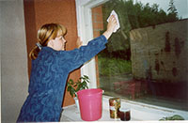
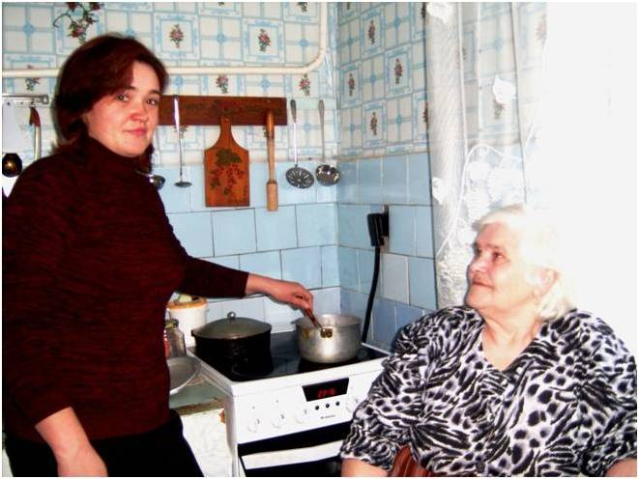
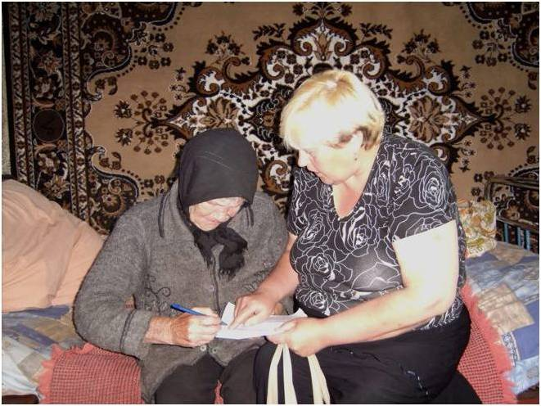
Социальные работники отделения социального обслуживания на дому предоставляют клиентам комплекс социальных услуг:
социально-бытовые;
социально-медицинские;
cоциально - правовые;
-социально-экономические;
-социально-психологические

Slide 15
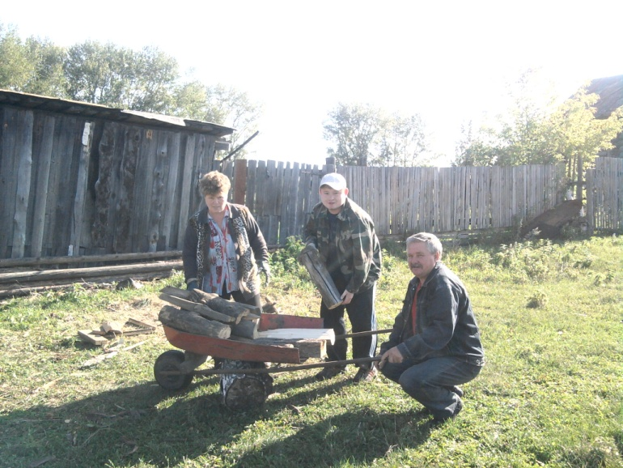
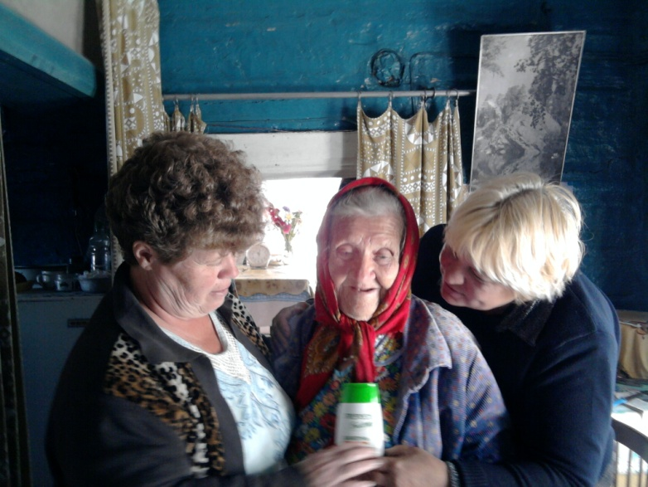
Бригадный метод обслуживания граждан – оказание экстренной социальной помощи гражданам пожилого возраста и инвалидам на дому Бригадой социальных работников с целью увеличения количества социальных услуг и упорядочения нагрузки на социальных работников.
В 2009 году работа по организации бригадного обслуживания в отделениях социального обслуживания на дому в Каменском районе продолжилась
бригада № 1 социальных работников работает на территории МО Каменского городского округа в Окуловской сельской администрации.

Slide 16
Организационно – методическое отделение

Slide 17
Основные задачи отделения
Осуществление социального мониторинга на территории обслуживания Центром;
Изучение эффективности деятельности структурных подразделений Центра и внесение предложений по повышению ее качества;
Обобщение и внедрение передовых видов и форм социального обслуживания населения;
Решение вопросов повышения квалификации работников Центра;
Разработка и проведение мероприятий;
Информирование общественности о деятельности Центра.

Slide 18
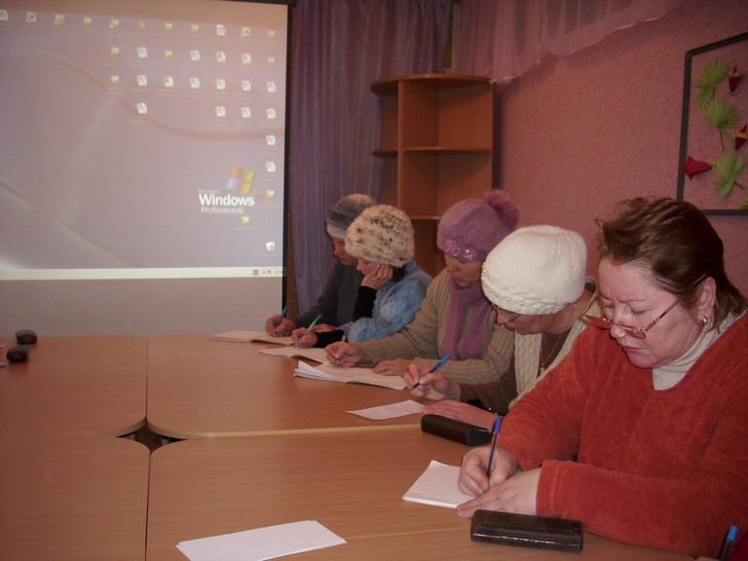
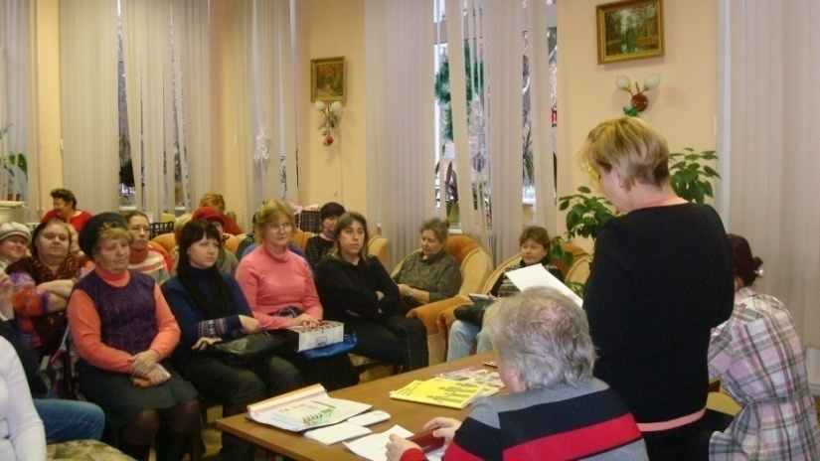
Работа с персоналом
Проведение занятий для работников Центра целью повышения компетентности качества оказания услуг населению города и Каменского района
Повышение психологической компетентности
социальных работников (конфликтология, вербальная защита,
эмоциональное выгорание и др.)
Повышение управленческой компетентности руководящих
работников (менеджмент, этика управления, контроль качества
оказываемых услуг)

Slide 19
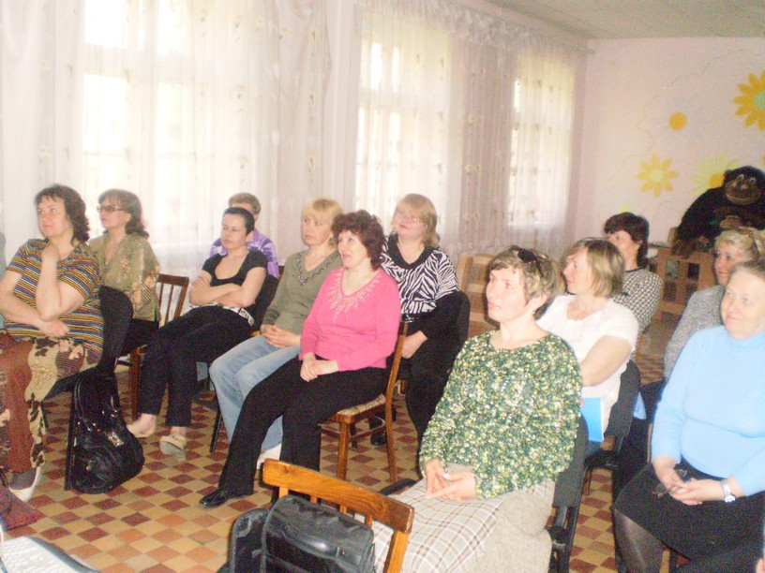
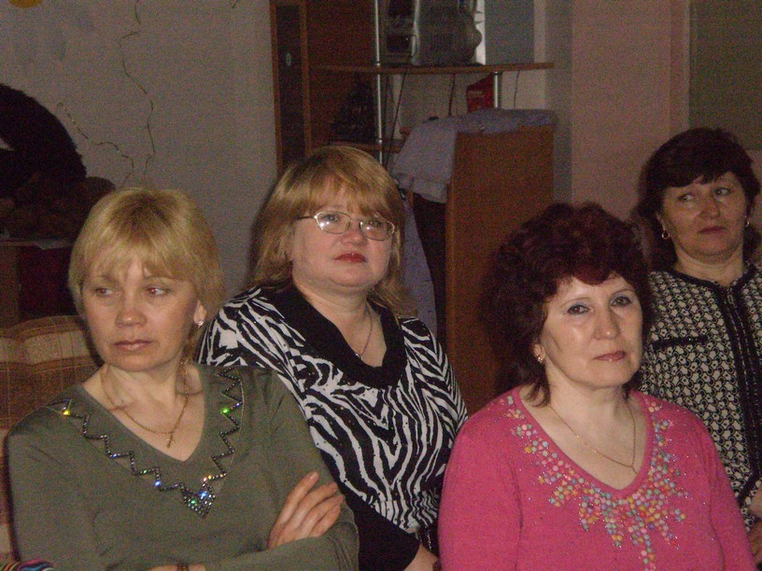
Работа с персоналом
Проведение занятий по тех. учебе для работников Центра
Изучение новых нормативно – правовых документов,
передового опыта других Центров,
материалов электронных методических дней
Министерства социальной защиты населения
Свердловской области

Slide 20
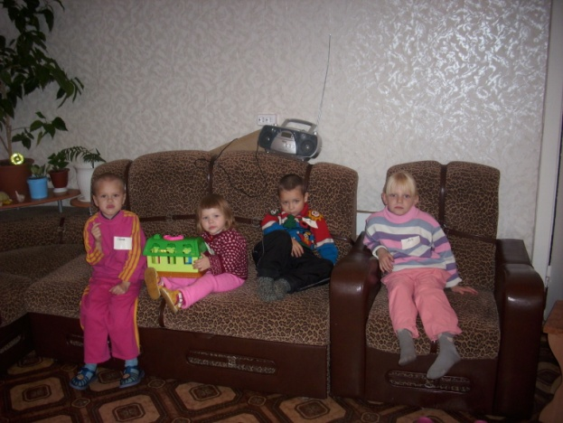
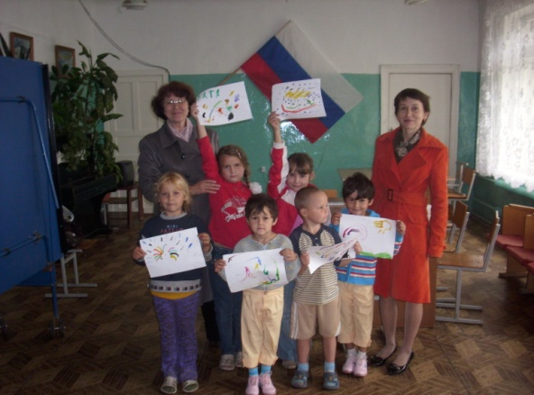
УЧАСТИЕ В ГРАНТОВЫХ КОНКУРСАХ СОЦИАЛЬНЫХ ПРОЕКТОВ
Социальный проект «Возрождение семьи»» 2009г
Благотворительный фонд «Синара-Фонд»
80 тысяч рублей
Реабилитация семей группы риска, имеющих несовершеннолетних детей

Slide 21
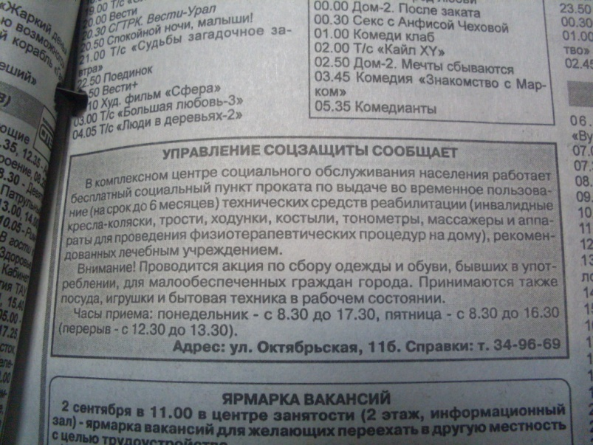
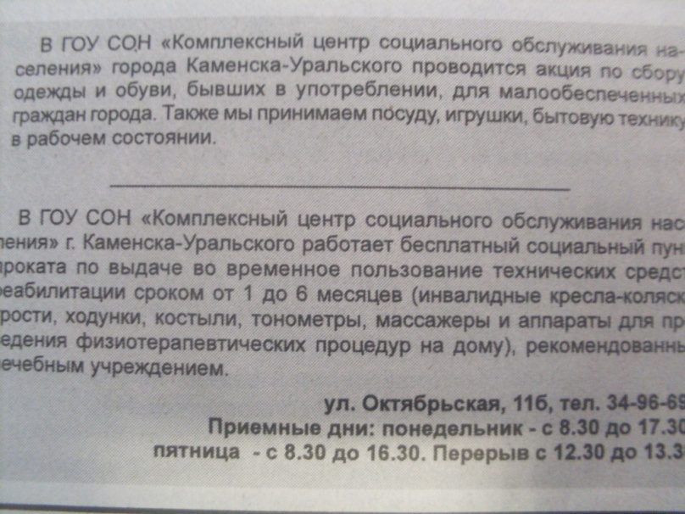
ОРГАНИЗАЦИЯ КОНСУЛЬТАТИВНОЙ
ПОМОЩИ ГРАЖДАНАМ ГОРОДА
И КАМЕНКОГО РАЙОНА
Информирование граждан города через средства массовой информации

Slide 22
Фестиваль
«СПОЁМТЕ, ДРУЗБЯ»
Вокальное
творчество
Художественное
слово
Декоративно-
прикладное
искусство
ЗАДАЧИ: удовлетворение потребностей граждан
пожилого возраста в самовыражении, в общественном признании,
уважении окружающих.

Slide 23

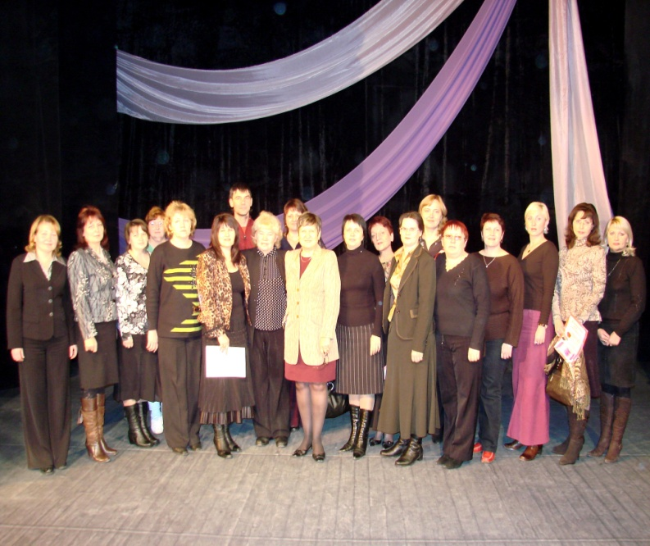
Добровольческий форум

Slide 24
Отделение срочного социального обслуживания

Slide 25
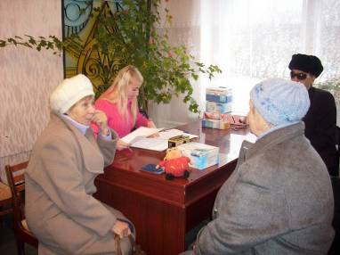
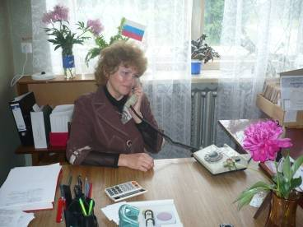
За 2009 год отделением срочного социального обслуживания
обслужено – 2 723 человека
Оказано - 14 687 услуг

Slide 26
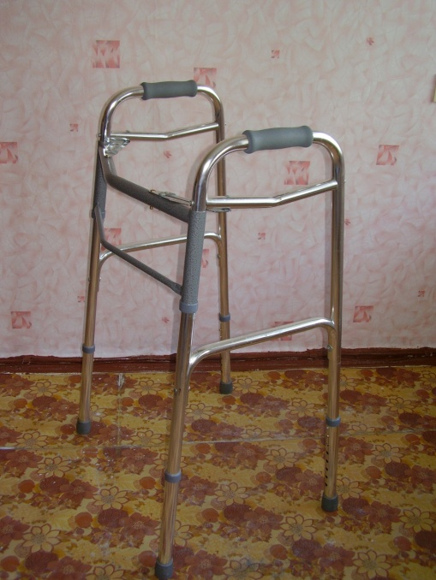
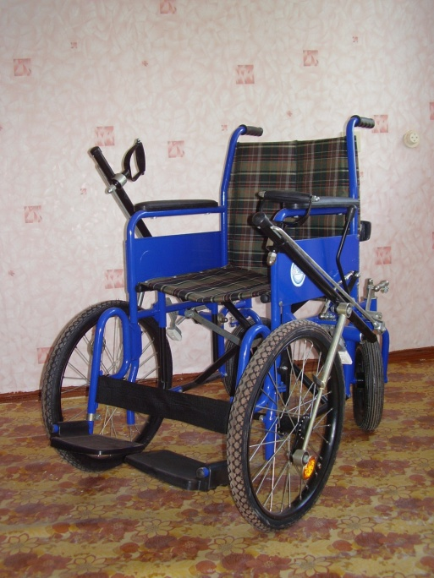
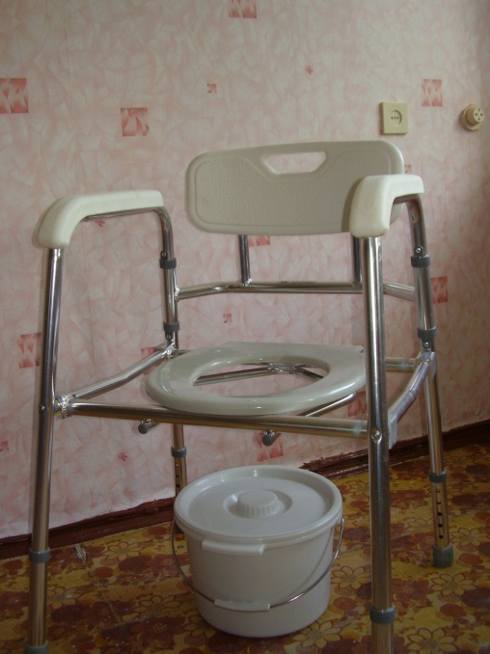
Пункт проката технических средств реабилитации и адаптации инвалидов и пожилых людей
В течение 2009 года обратилось 279 человек и получило 387 технических средств реабилитации.

Slide 27
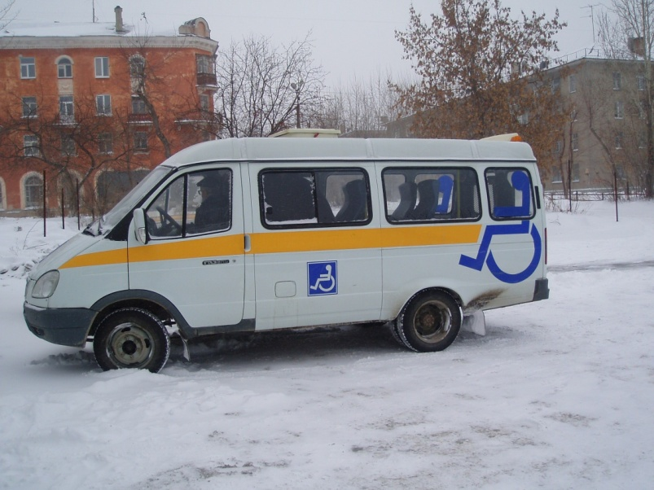
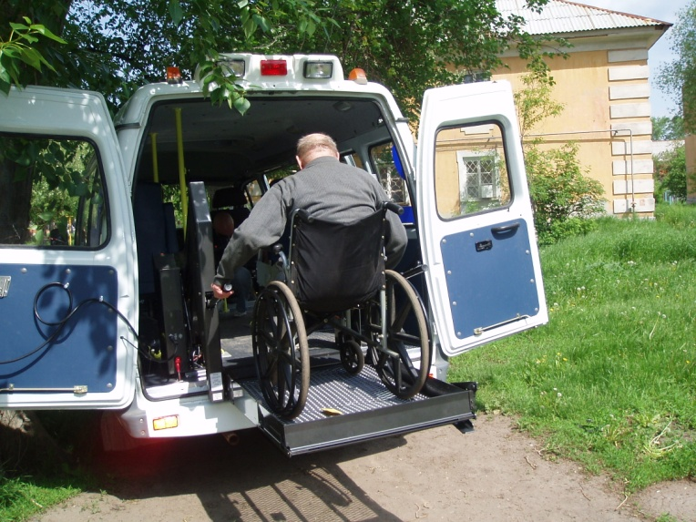
Служба «Социальное
такси»
За 2009 год поступило - 401 заявка, получили услуги - 109 человек.
Всего было предоставлено – 386 поездок.

Slide 28
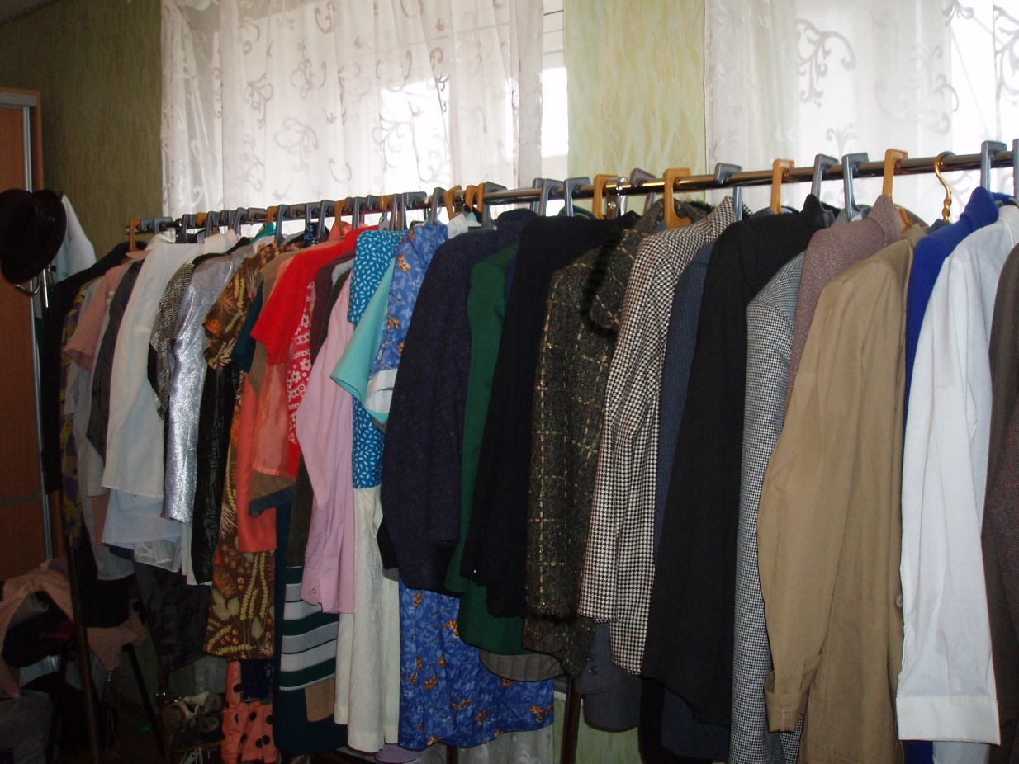

«Салон приема и выдачи одежды и обуви»
В течение 2009 года в салоне по приему и выдаче одежды б/у принято от 341 человека – 11 789 вещей.
Выдано 629 малообеспеченным гражданам 11 747 вещей, 181 гражданину БОМЖ выдано 1 575 вещей.

Slide 29
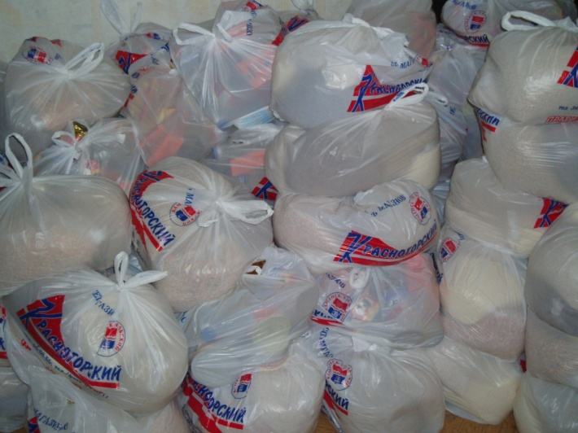
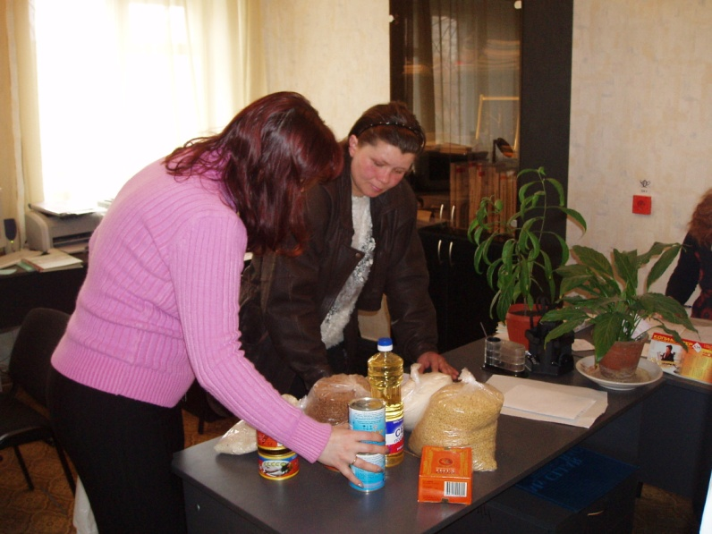

Оказание материальной помощи в натуральном виде (продуктовые и промышленные наборы, горячее питание в столовой, абсорбирующее белье);
Формирование пакета документов для оказания материальной помощи в денежном выражении;
Прием заявлений на материальную помощь в натуральном виде: принято заявлений у - 636 человек. Выдано 819 наборов на сумму 298 923,80 рублей.

Slide 30




Социальная гостиница
В течение 2009 года в социальной гостинице по ул. Коммунальная, 2-7 проживало - 4 человека: Змитрович Б.М., Хасанов А.Х., Образцов А.О., Уткин В.Л., по ул. Белинского, 7, проживало – 2 человека: Ловцова М.А., Зуева Г.И.
Хасанова А.Х. сопровождали к хирургу, окулисту, терапевту, восстановили группу инвалидности.
Оказано – 2 521 услуга.

Slide 31


Работа с гражданам без определенного места жительства и занятий
совместная работа с церковью
«Новая жизнь» по обеспечению горячим питанием граждан БОМЖ
В течение 2009 года было сделано - 44 выезда на реку ул. Бугарева, с акцией по предоставлению горячего питания гражданам БОМЖ. Было выдано горячих обедов – 930, 147 человекам. За отчетный период впервые обратилось 27 человек, каждому была оказана консультация по правовым вопросам.

Slide 32



Мобильная
бригада
В течение 2009 года было сделано – 27 выездов.

Slide 33
Социально – реабилитационное отделение
В 2009 году начинает работать

Slide 34
ОСНОВНЫЕ ЗАДАЧИ:
Выявление граждан с ограниченными возможностями, нуждающихся в социальной реабилитации
Проведение мероприятий по социокультурной, социально – бытовой и социально – психологической реабилитации.
Проведение социально – бытовой реабилитации на дому.
Оформление документов и выдача направлений в реабилитационные Центры для прохождения курса социальной реабилитации (г. Екатеринбург, г. Рефть, г. Первоуральск, г. Нижний Тагил, г.Сысерть, г. Асбест.)

Slide 35



Социально - бытовая реабилитация
Восстановление функций самообслуживания, достижение
самостоятельности в быту, восстановление социальных связей личности у инвалидов с психическими расстройствами

Slide 36



Социокультурная реабилитация
Развитие художественного вкуса, выявление музыкальных предпочтений, восстановление мелкой моторики, восстановление речи, организация культурно – массовых мероприятий для инвалидов с психическими расстройствами

Slide 37



Социально - психологическая реабилитация
Адаптация клиента к социальному окружению, развитие способности к решению собственных проблем, корректировка самооценки, активизация жизненной позиции, выработка установки на независимый образ жизни, релаксация.

Slide 38



Оформление документов и выдача направлений в реабилитационные Центры для прохождения курса социальной реабилитации
«Пансионат Ветеранов»
г. Екатеринбург
Нижнетагильский пансионат ветеранов
и инвалидов «Тагильский»
Социально – реабилитационное
отделение ГОУ КЦСОН «Ветеран»
п. Рефтинский

Slide 39

Участковая социальная служба
города и Каменского района

Slide 40
Основная задача:
Своевременно выявить возникающие проблемы в сфере ближайшего окружения; понять и устранить причины, порождающие их; обеспечить профилактику различных негативных явлений, могущих выявиться в микросреде.

Slide 41








Восстановление документов
Информирование населения
Оказание материальной помощи
консультирование
Проведение праздников
Подворовые обходы
Проведение благотворительных актов
Патронаж семей

Slide 42

Сотрудниками Государственного областного учреждения социального обслуживания населения «Комплексный центр социального обслуживания населения» города Каменска – Уральского за 2009 год
обслужено – 20 870 человек, оказано – 369 156услуг

